Slide 1



Elementos destacados de los resultados del Sistema de Información Regional
de la Encuesta Socioalimentaria
Región Guayana
Bolívar y Delta Amacuro
2022
febrero, 2023

Slide 2
Características del Sistema de Información Regional
Producto de una alianza entre el Centro de Estudios Regionales y la Red Agroalimentaria de Venezuela se implementa la Encuesta Socioalimentaria para la región Guayana
El Sistema se apoya en entrevistas estructuradas, realizadas a informantes calificados para cada localidad, con base en un cuestionario y referidas a la situación social y agroalimentaria de pequeñas localidades, cuya dinámica económica se basa en la producción agrícola y agroindustrial.

Slide 3
Características del Sistema de Información Regional
El Sistema tiene un Equipo Central (Nacional) que supervisa los coordinadores regionales, procesa y analiza las bases de datos que se generan.
Esta investigación tiene carácter cualitativo por lo que no responde a los parámetros de una encuesta por muestreo probabilístico y los porcentajes expresados en los resultados reflejan las percepciones de los informantes calificados que hacen vida y conocen las localidades contempladas

Slide 4
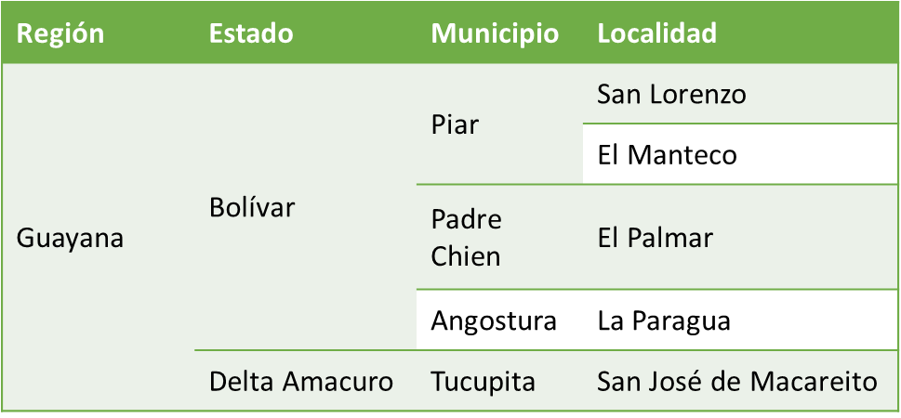
Características del Sistema de Información Regional
El Centro de Estudios Regionales Joseph Gumilla de la Universidad Católica Andrés Bello – Extensión Guayana ubica los Informantes Calificados y realiza el levantamiento de información para la región Guayana.

Slide 5
Contenido
Situación Socioeconómica
Percepción de los cambios en situación socio económica
Actividad Económica y Banca
Servicios Públicos, Infraestructura
Movilización
Situación de salud
Situación de la Educación y la Niñez
Apoyo Público al Ingreso
Llegadas y salidas de la localidad (Migración)
Conflictividad y relación con Los poderes públicos
Seguridad personal, violencia y delincuencia
Información y problemas de comunicacionales
Situación Alimentaria
Formas de pago de alimentos más frecuentes
Escasez de Alimentos
Preferencias en el consumo de frutas, hortalizas y proteínas
Lugares de compra y acceso a los alimentos
Información sobre Cajas o Bolsas CLAP

Slide 6

Actividad Económica y Banca
El deterioro de las condiciones de empleo continua
Todos manifestaron que el trabajo Informal de comercio o servicios había aumentado, mientras las actividades ilegales para obtener ingresos en la localidad no habían cambiado.
El cierre de negocios continua
El 60% manifestó que el número de negocios de la localidad había disminuido y el restante 40% manifestó que había aumentado (La Paragua y San José de Macareito).
La actividad económica afectada fue la venta de alimentos.
No hay agencias bancarias
En La Paragua y El Palmar, las agencias fueron cerradas desde el inicio de la pandemia.

Slide 7
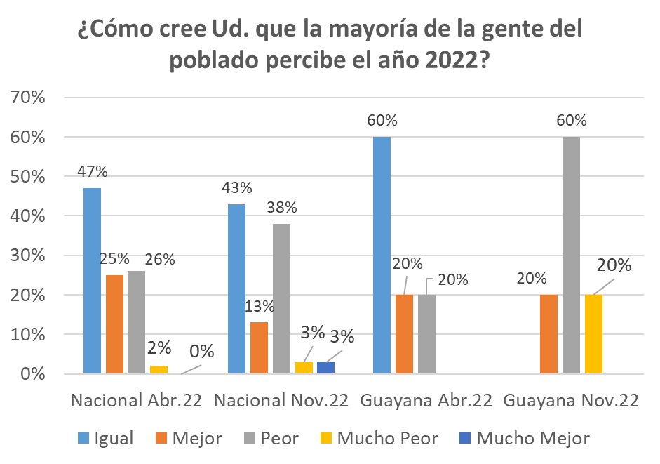
Percepción de los cambios en situación socio económica
La percepción en las comunidades en la región Guayana presenta un cambio, de mantenerse igual a peor.
Mientras que a nivel nacional la percepción es que se mantiene igual, con un incremento de quienes lo perciben como peor.

Slide 8
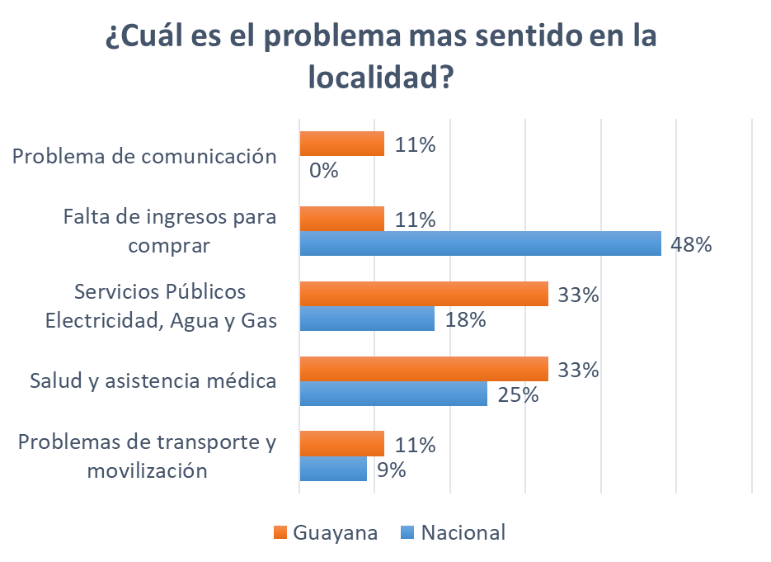
Percepción de los cambios en situación socio económica
El problema mas sentido en la región esta referido a la calidad de los servicios públicos (electricidad, agua y gas) y salud
Mientras que a nivel nacional el problema mas sentido esta referido a la falta de ingresos para comprar.

Slide 9


Servicios Públicos
Los servicios de comunicación fijo y celular se perciben como mucho peor
El total de los entrevistados manifestó que el servicio de telefonía fija CANTV se encontraba peor o mucho peor, el 80% percibía como peor el servicio de telefonía celular e Internet, a excepción del entrevistado de La Paragua quien manifestaba que había mejorado
El 60% manifestaba que el servicio de energía eléctrica y el suministro de agua estaba peor.
El servicio de gas domestico sigue de mal a peor y prevalece el uso de la leña
El 80% manifestaba que se encontraba peor a excepción del caso de la localidad de San José de Macareito quien manifestaba que había mejorado.
El 60% manifestó el uso de la leña como forma de energía más común para la cocina diaria en la mayoría de los hogares

Slide 10


Movilización
El transporte ha mejorado pero no así el abastecimiento de combustibles
La movilización de las personas y mercancías desde y hacia la localidad, el 60% manifestó que había mejorado.
El abastecimiento de gasolina y gasoil en la localidad sigue dificultoso o muy dificultoso.
El precio más común que se paga en US$ en el comercio ilegal por un litro de:
Gasolina entre $1 y $2
Gasoil entre $0,5 y $1.
El órgano responsable de la organización del suministro de combustible en su localidad, todos coincidieron que eran los militares.

Slide 11


Situación de Salud
Sin casos de COVID19
En lo referente a la situación de salud, todos los entrevistados manifestaron que no hubo nuevos casos de hospitalización por Coronavirus en la localidad, ni nuevos casos de COVID.
El 60% de los entrevistados manifestó que más del 80% de la población de la localidad había recibido más de dos dosis de vacuna contra el COVID 19
Todos manifestaron que el cumplimiento del uso del tapaboca era muy poco o nada
El abastecimiento de medicinas no ha mejorado
El abastecimiento de medicinas fundamentales en la localidad respecto a mes pasado, el 60% manifestó que estaba peor, mientras el 80% manifestó que el funcionamiento del centro de salud seguía igual o peor.
Es pertinente señalar el caso de San José de Macareito, en la cual el entrevistado manifestó que tanto el funcionamiento del centro de salud como el suministro de medicinas habían mejorado.

Slide 12
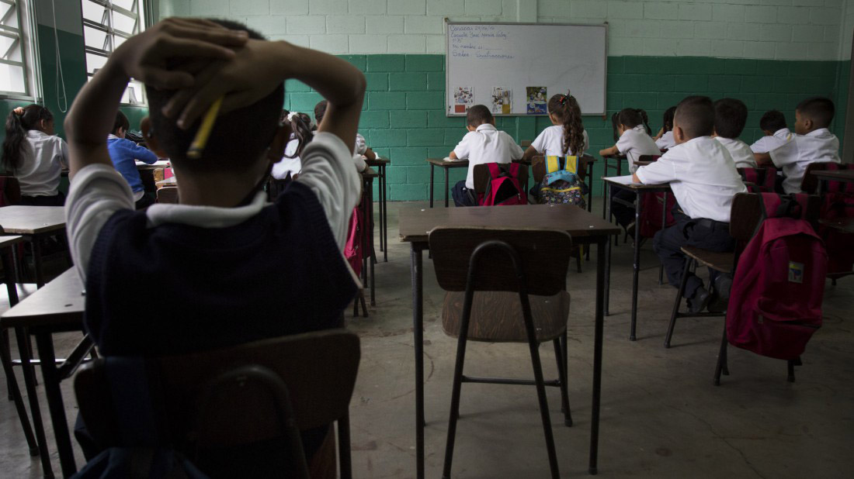
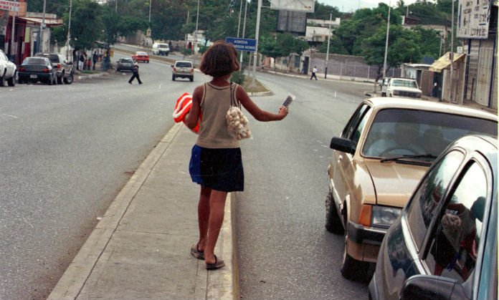
Situación de Educación y la Niñez
Hay una percepción de una leve mejoría en educación y de los comedores
En lo referido al funcionamiento de las escuelas en el último período escolar, el 60% de los entrevistados manifestó estar bien.
El 80% manifestó que los comedores u otras formas de alimentación en las escuelas de la localidad funcionan de manera regular.
En cuanto a niños abandonados no se observaron, excepto en El Palmar
El 80% de los entrevistados manifestó no haber observado niños abandonados respecto a los últimos tres meses
Excepción de El Palmar, quien manifestó que la situación había empeorado.

Slide 13


Apoyo Público al Ingreso
Los bonos del gobierno y las remesas se mantienen
La recepción del último bono del gobierno en la localidad, el 60% manifestó que lo habían recibido en el lapso de los últimos 30 días por un monto promedio de Bs 30.
El 80% de los entrevistados manifestó que el número de familias que recibió apoyo económico del exterior se mantuvo.

Slide 14

Llegadas y salidas de la localidad (Migración)
Sin llegadas o salidas
El 60% de los entrevistados manifestó que la situación no había cambiado y que ninguno se había mudado o ido de la localidad en los últimos tres meses.
El 60% manifestó que no se ha observado escasez de mano de obra a consecuencia de la inmigración.
El 80% de los entrevistados manifestó de no haber retornos de alguna familia o personas que habían emigrado al exterior.

Slide 15
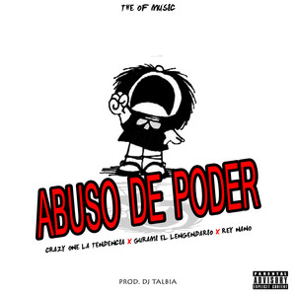
Conflictividad y relación con Los poderes públicos
Los conflictos presentados han sido por abuso de poder y falta de combustible
El 40% manifestó que hubo conflicto por razones de abuso de poder y por combustible.
Estos fueron dados a conocer por la radio local y por las redes.

Slide 16
Seguridad personal, violencia y delincuencia
El nivel de delincuencia disminuyo pero no mejora la percepción de los cuerpos de seguridad
El nivel de delincuencia y los problemas de seguridad personal en la localidad, el 60% manifestó que había disminuido.
La actividad delictiva más importante en la localidad fue el robo y la droga.
Sobre la percepción de los Organismos de Seguridad del Estado, el 80% de los entrevistados manifestó que se mantiene igual.

Slide 17

Información y problemas de comunicacionales
Las RRSS se impone como medio de información
El total de los entrevistados manifestó que las redes sociales y la radio local no oficial fueron los medios por las cuales se informaban con más frecuencia en su localidad
El 60% manifestó que el nivel de información de la población había aumentado.

Slide 18
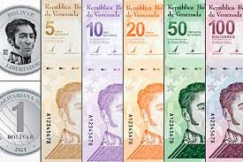

Forma de pago de alimentos más frecuentes
Aumenta el pago en efectivo en bolívares y divisas
Las formas de pago de los alimentos usada con más frecuencia por los habitantes de la localidad, todos manifestaron que era con efectivo en bolívares
Hay un 60% que lo realizaba en efectivo en dólares. Esto ocurría principalmente en las localidades de El Palmar, el Manteco y la Paragua, donde prevalece la actividad minera aurífera.
Los entrevistados manifestaron que tanto la forma de pago en bolívares como en dólares estaba aumentando.

Slide 19

Escasez de Alimentos
Sin escasez de alimentos pero a altos precios
Sobre la disponibilidad de los alimentos, los entrevistados manifestaron que no había problemas para la consecución de los mismos
Sin embargo el 60% manifestó que la principal dificultad para la compra de alimentos en la localidad eran los altos precios y el dinero requerido para compararlos.

Slide 20
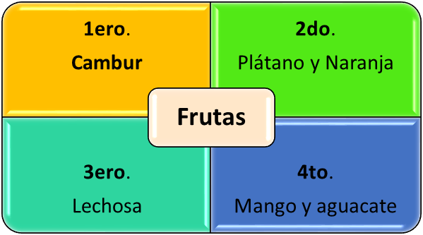
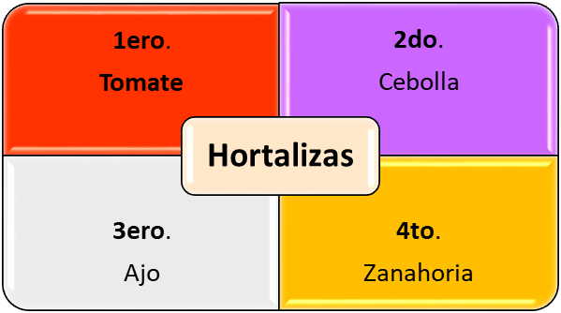
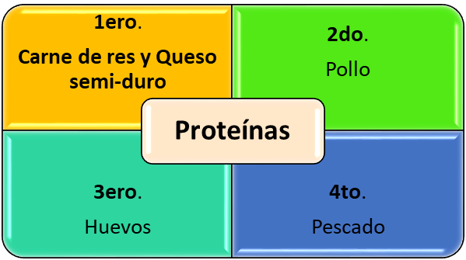

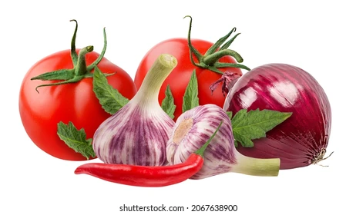
Preferencias en el consumo de frutas, hortalizas y proteínas

Slide 21

Lugares de compra y acceso a los alimentos
Prevalece la compra de alimentos en abastos de la localidad diariamente
En lo referido a los lugares de compra de alimentos, los entrevistados manifestaron que la mayoría de la población prefería realizarlo en el poblado alternando con el poblado más cercano
El 80% prefiere hacerlo en abastos y establecimientos chinos.
La frecuencia de dichas compras, según los entrevistados fueron diariamente en las localidades de El Manteco y La Paragua, mientras que en la localidad de San Lorenzo y San José de Macareito de manera semanal.

Slide 22
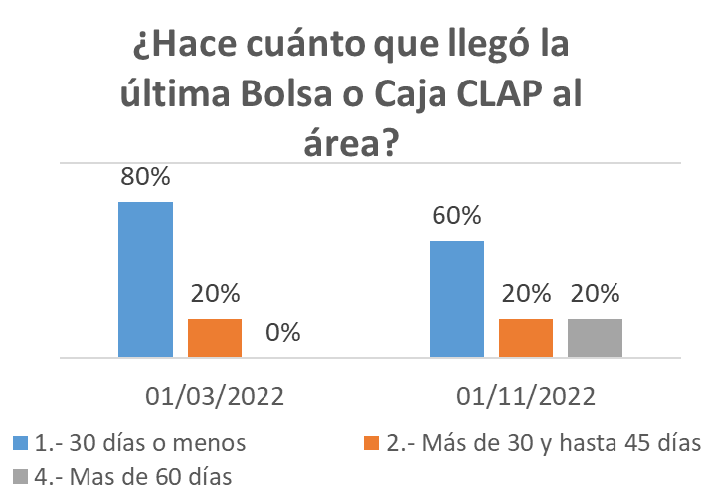
Información sobre Cajas o Bolsas CLAP
La recepción de las bolsas CLAP se mantuvo en un periodo de 30 días o menos presentando una leve desmejora.

Slide 23
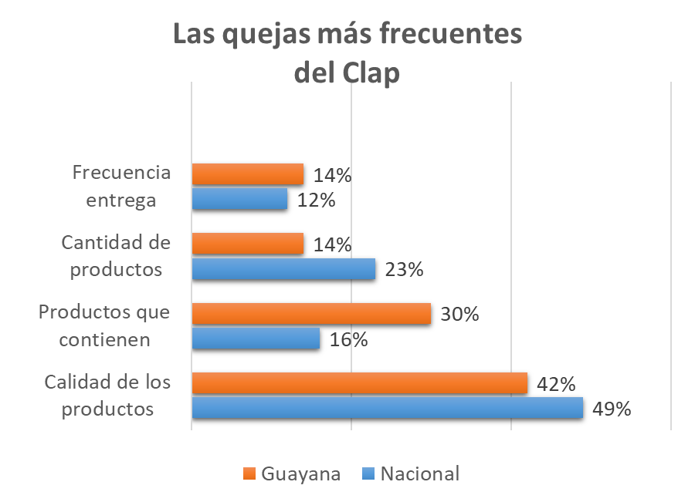
Información sobre Cajas o Bolsas CLAP
La queja mas frecuente fue principalmente por la calidad de los productos

Slide 24
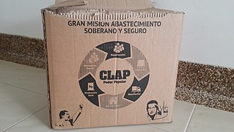
Información sobre Cajas o Bolsas CLAP
Hubo poca uniformidad de las bolsas CLAP en cuanto a la cantidad de productos y precio.
La cantidad de productos recibida fue muy variada.
San José de Macareito recibió la mayor variedad de rubros con nueve (9), seguido por la localidad de San Lorenzo y El Manteco con ocho (8) rubros, mientras que La Paragua recibió siete (7) y El Palmar solo seis (6).
Los precios fueron muy variados
La Paragua fue la más costosa (Bs. 25) y San José de Macareito la más económica (Bs. 14).
Todos recibieron harina de maíz, pastas, arroz y granos.
Ocasionalmente aceite, margarina, azúcar, café, leche, enlatados de sardina y atún.

Slide 25
Muchas Gracias
Para mayor información visita las redes sociales:
https://www.facebook.com/RedAAVen/
https://www.instagram.com/redagroalimentaria/?hl=es-la
https://twitter.com/RedAgroaliment1
https://www.youtube.com/channel/UC9WJdFQ1EnC2CDWENvmAcWA
Páginas web
http://redagroalimentaria.website/
https://red-agroalimentaria-de-venezuela-1-rav2.hub.arcgis.com/
https://redagroalimentaria.net/

